Slide 1
“智慧园区”
可视化综合管理系统 策划方案
深圳富视安智能科技有限公司

Slide 2
1
方案介绍
目 录
产品介绍
2
CONTENTS
3
预算
4
进度及风险

Slide 3
01
方案介绍

Slide 4
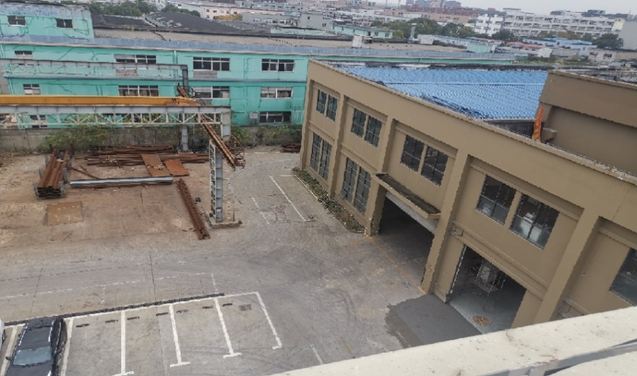
智慧园区需求分析
安保人员管控
车辆管控
水电监督
人员管控
危险地点预警
（楼顶天台）
边界管控（围墙）
操作区预警
（未带安全帽）
移动指挥
租户互动
仓库防火联动

Slide 5
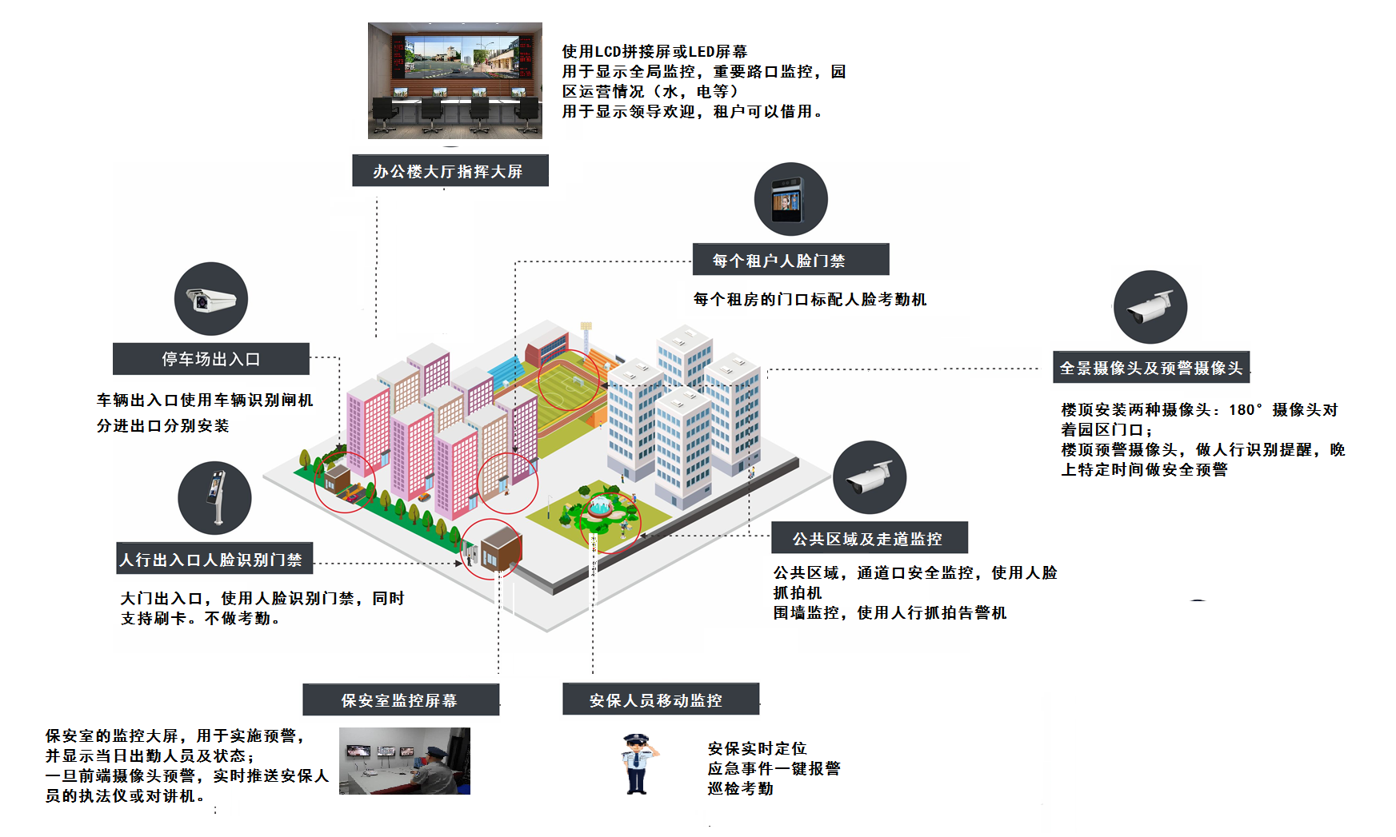
方案概述

Slide 6
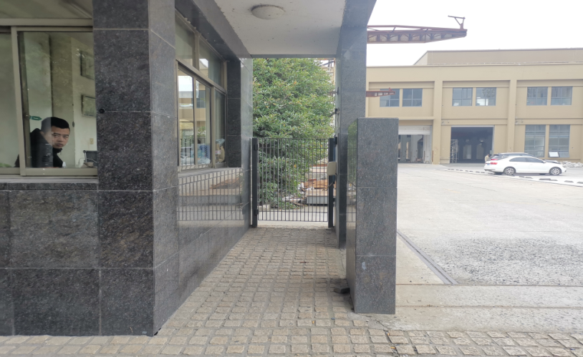
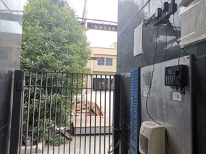
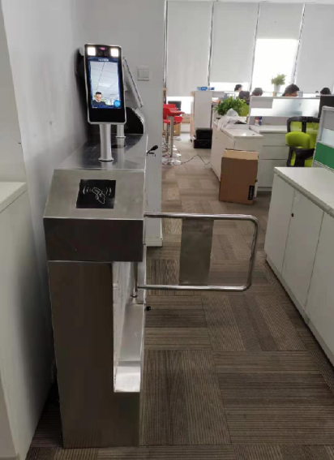
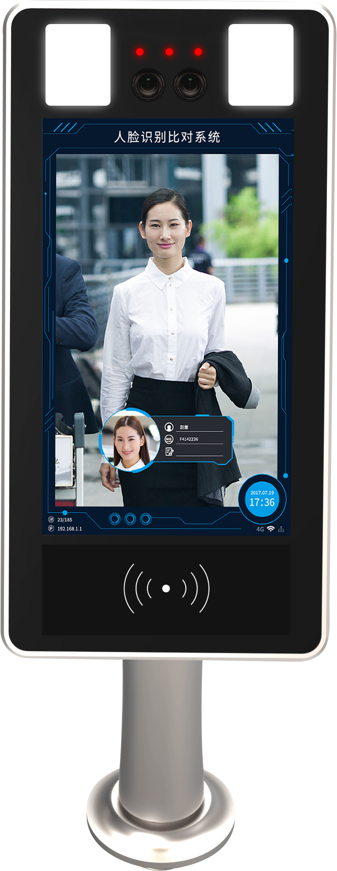
人行出入口
现状
改善为：
取消打卡，更换为人脸识别门禁。
单轨道，双向通行。

Slide 7
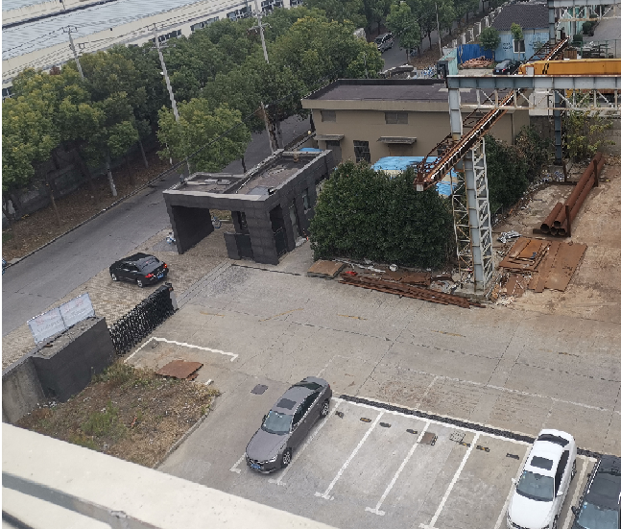
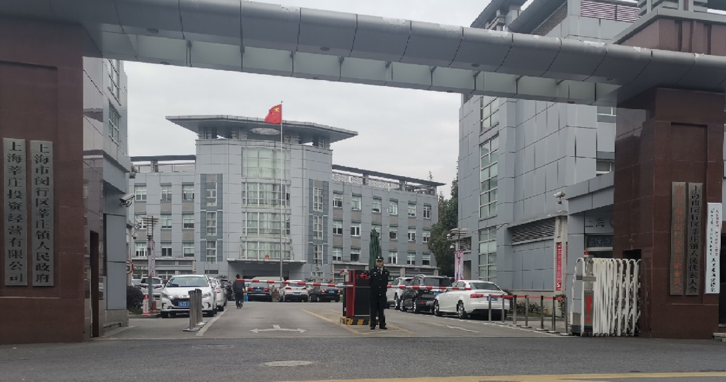
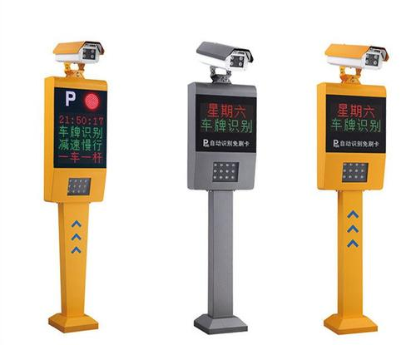
车辆出入口
现状
改善为：
上班期间，大门敞开，改为双通道进出。

Slide 8
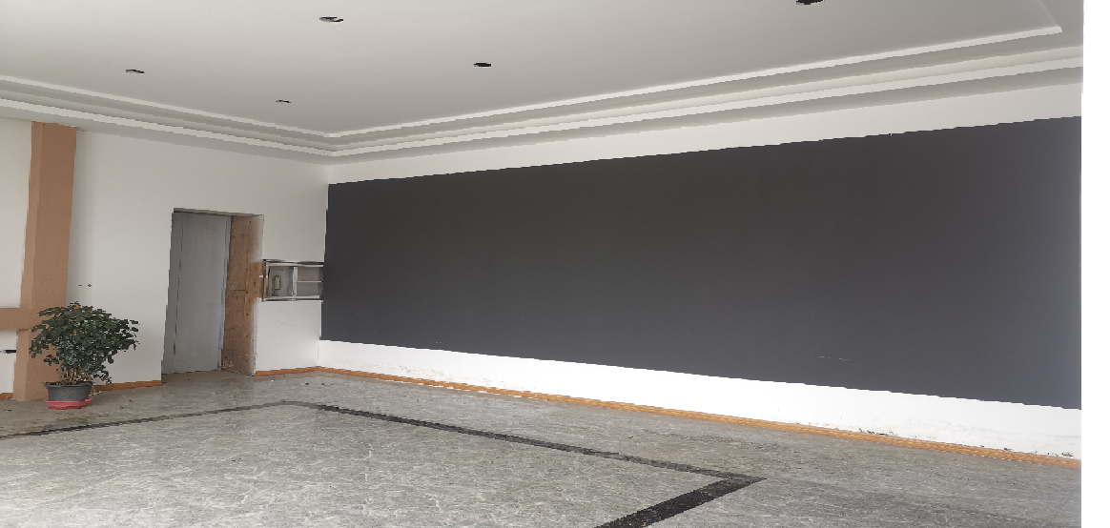
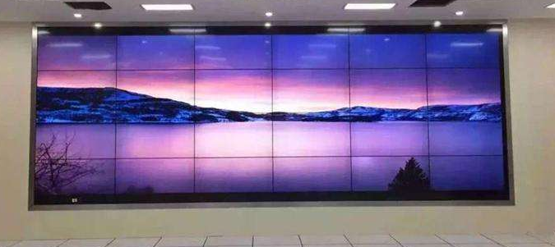
显示大屏
现状
改善为：
因为是园区的原因，可以将显示大屏安装在办公楼一楼大厅；
具体根据尺寸，安装3*6的拼接屏，也可以安装LED屏幕，成本控制在10万以内；
用于：
1） 园区整体运营状态数据显示（入住租户总数统计，水电，消防）；
2） 重点区域视频轮播；
3） 领导来访欢迎；
4）园区租户租用大屏，用于欢迎客户或者演示产品。

Slide 9
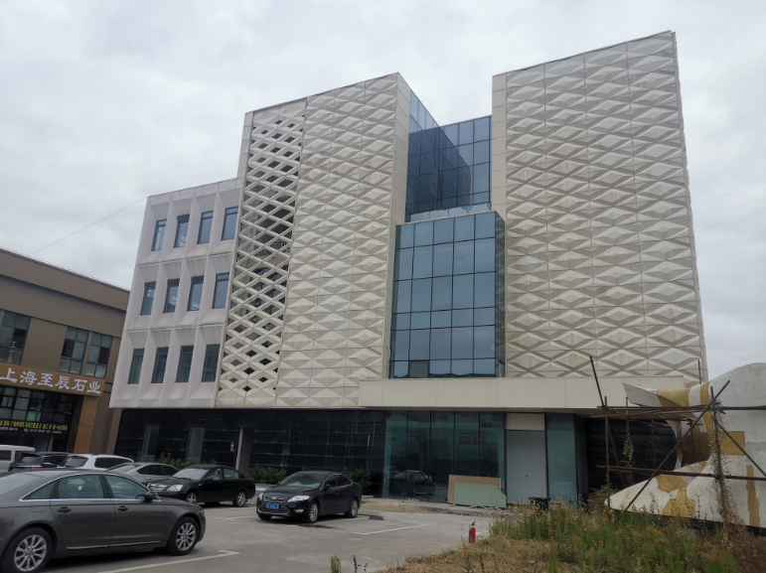
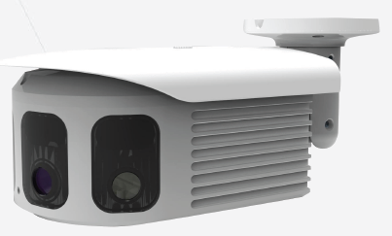
固定监控
高点监控 -- 在办公楼顶部，安装180度监控，监管主广场及大门
安装处
厂区施工区域，是否要增加安全帽识别摄像头，用于预警。

Slide 10
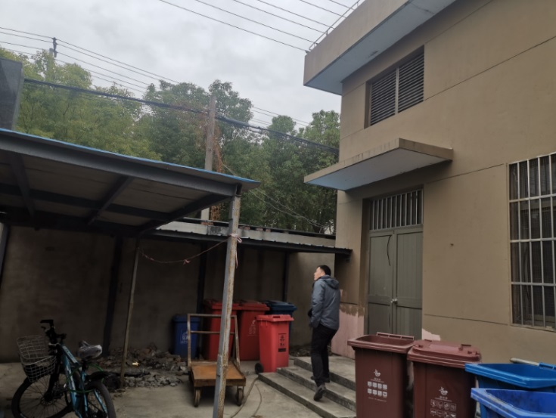
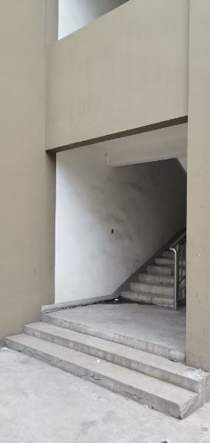
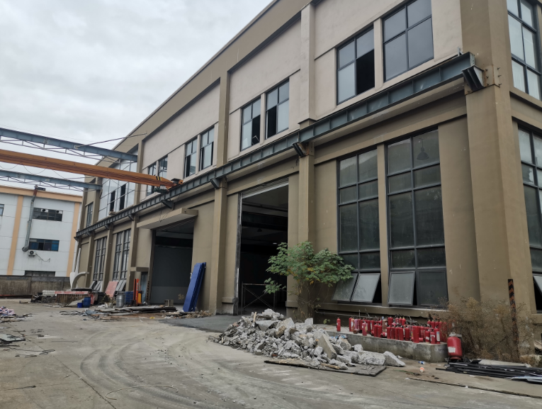
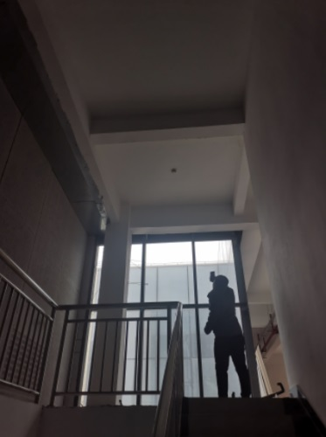
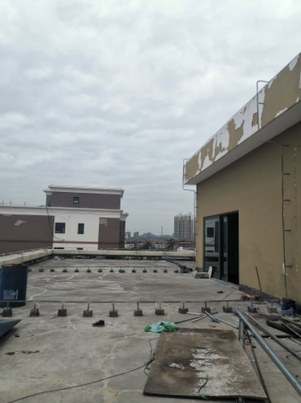
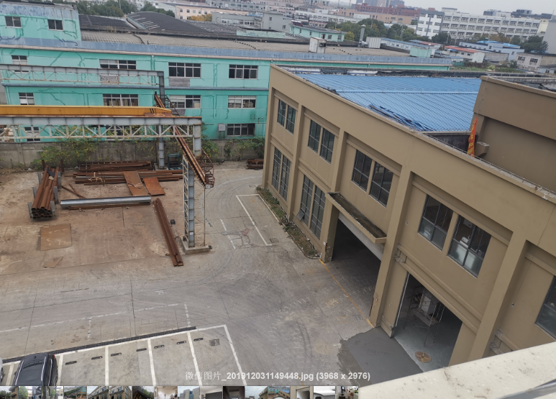
固定监控
低点监控-- 重要路口，大楼出入口，楼梯口，增加人脸抓拍机，和人形预警机。
配电房监控点- 人形预警
楼梯口- 人脸抓拍
厂房四个角 –人脸抓拍
办公楼楼梯口- 人脸抓拍
天台- 人形预警机2台
（带喇叭做 语音告警）
围墙监控
-- 人形识别

Slide 11
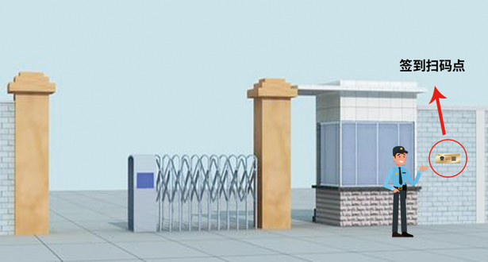
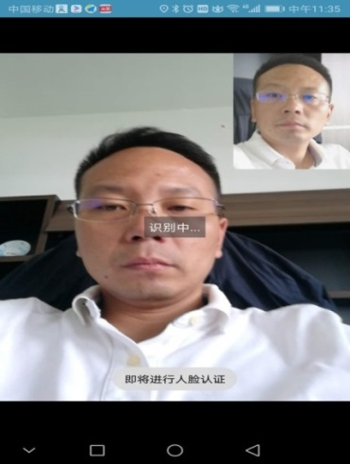
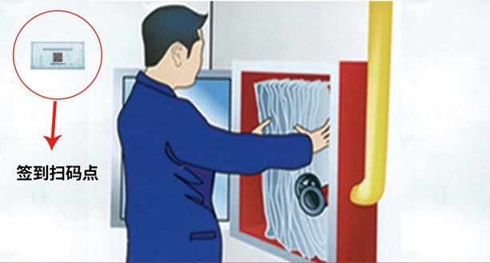
人员管理
安保人员佩戴执法仪，实现实时定位，巡检打卡，实时拉流。
精准签到
通过本地扫码 + 人脸识别身份验证，确保本人本地的精准管理。系统也会通过卫星定位自动验证验证扫码的位置信息，避免代打卡，不打卡现象，适合人员分散式的企业。（签到考勤的工作，由平台自动推送）杜绝无人在岗，无故离岗，让安保时刻在线！
安保门卫处扫码签到
签到场景
定位+扫码
保洁打扫卫生间扫码签到
人脸识别
消防设施巡检扫码签到
本人本地的精准考勤管理

Slide 12
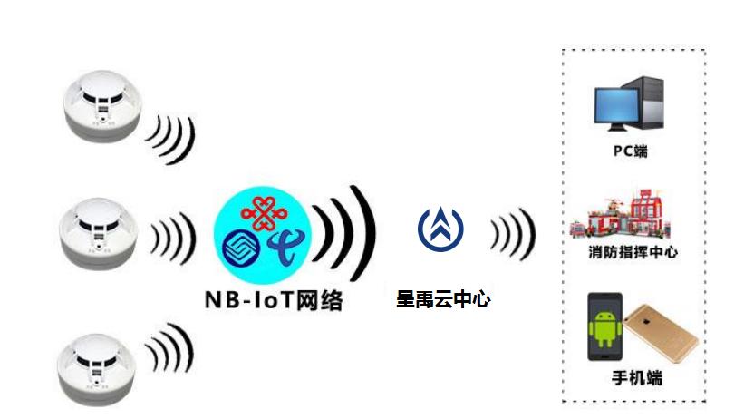
安全监控设备升级 —— 火情预警
防火是厂房的安防工作的重中之重，通过智能烟感+综合管理平台，可以为租户的重要仓库等地点，提供防火预警的协助管理。
无需供电供网，安装轻松；
低功耗运作，内置电池可工作3年；

Slide 13
人员管理
安保人员佩戴执法仪，实现实时定位，巡检打卡，实时拉流。
精准签到
通过本地扫码 + 人脸识别身份验证，确保本人本地的精准管理。系统也会通过卫星定位自动验证验证扫码的位置信息，避免代打卡，不打卡现象，适合人员分散式的企业。（签到考勤的工作，由平台自动推送）杜绝无人在岗，无故离岗，让安保时刻在线！
安保门卫处扫码签到
签到场景
定位+扫码
保洁打扫卫生间扫码签到
人脸识别
消防设施巡检扫码签到
本人本地的精准考勤管理

Slide 14
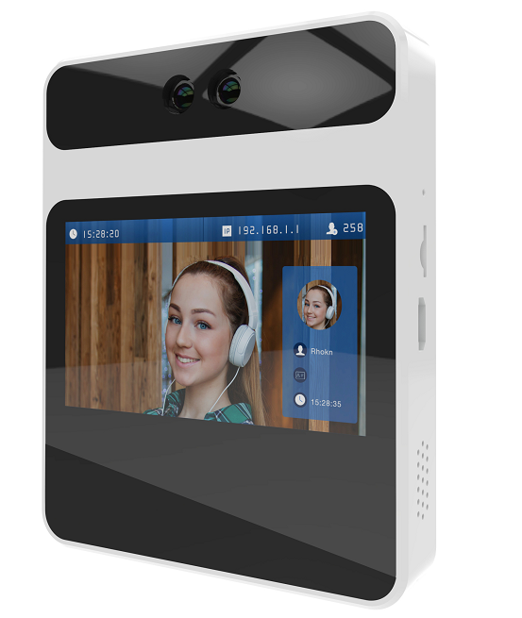
每个租户的人脸门禁（选配）
人脸考勤设备，与门禁关联。

Slide 15
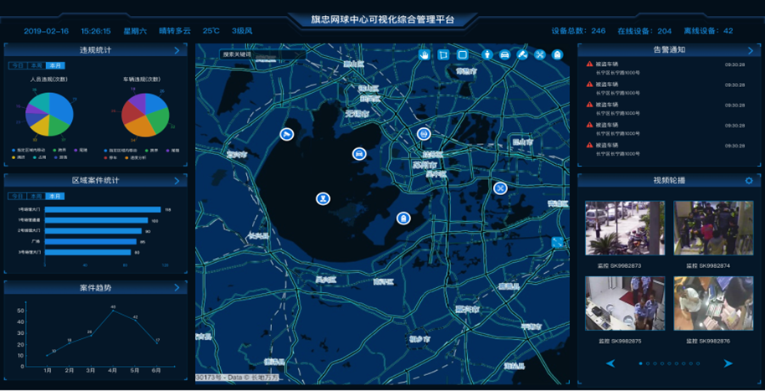
综合管理平台
示意图
显示整体运营状态，包括人员总数，办公区和厂房区分类，入住企业数，水电使用量，消防设施巡检状态， 车位及费用缴纳情况，园区视频，告警联动等

Slide 16
02
产品介绍

Slide 17
人形抓拍摄像机
参数
型号

Slide 18
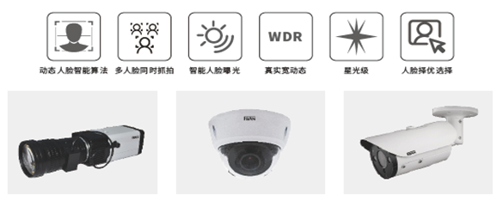
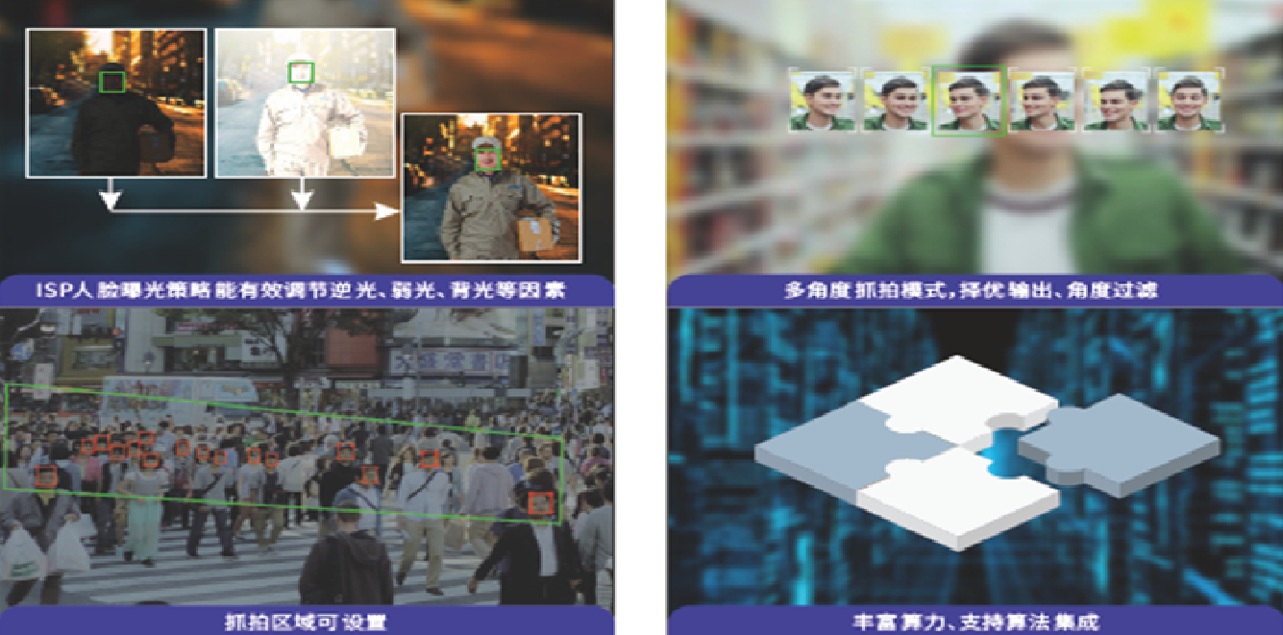
人脸抓拍摄像机
参数
型号
海思高性能处理器，动态人脸检测算法
抓拍数最高可达30个目标
人脸像素大于80*80可抓拍，可根据实际场景调整
多样化抓拍模式可选，人脸图过滤择优输出
索尼Exmor系列低照度传感器
自主人脸曝光自适应算法，有效保障各类环境抓拍率

Slide 19
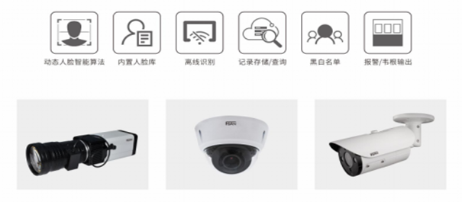
人脸识别摄像机
海思高性能处理器，动态人脸识别算法
抓拍数最高可达30个目标,人脸像素大于80*80可识别抓拍
多样化抓拍模式可选，人脸图过滤择优输出
内置大容量人脸库，秒级识别
黑白名单可控，识别联动报警、韦根输出
索尼Exmor系列低照度传感器
自主人脸曝光自适应算法，有效保障各类环境抓拍率

Slide 20
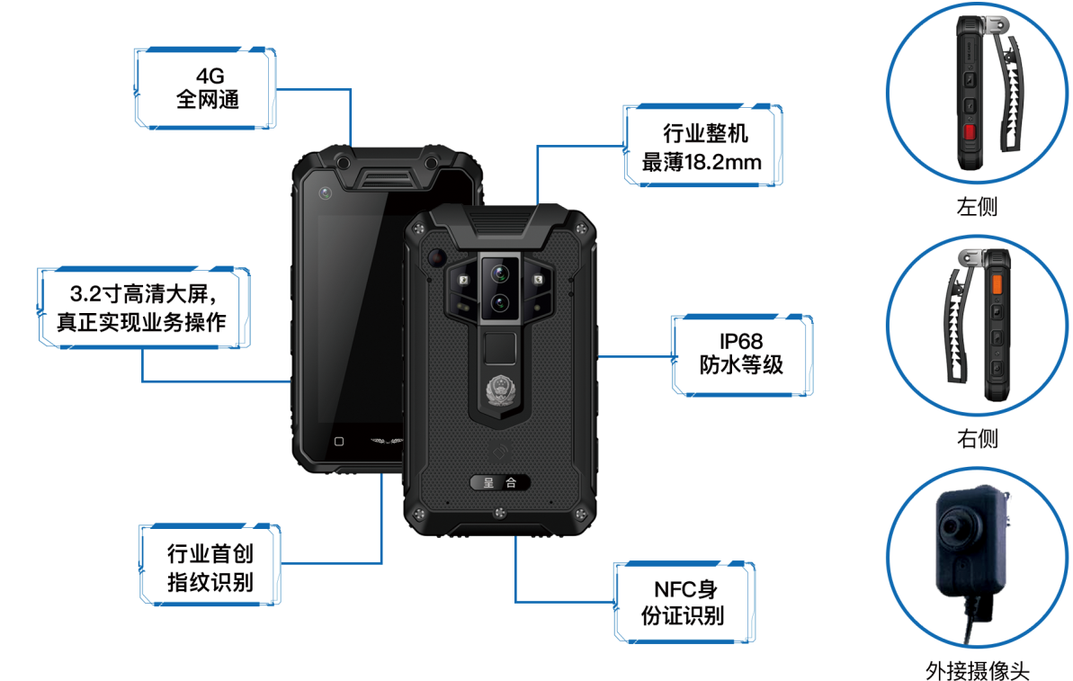
智能巡检单兵介绍
集值勤记录仪、数码相机、对讲机、安保务通 于一身的四合一创新型产品，让一线管理人员减负增效，让领导远程可视化督查！

Slide 21
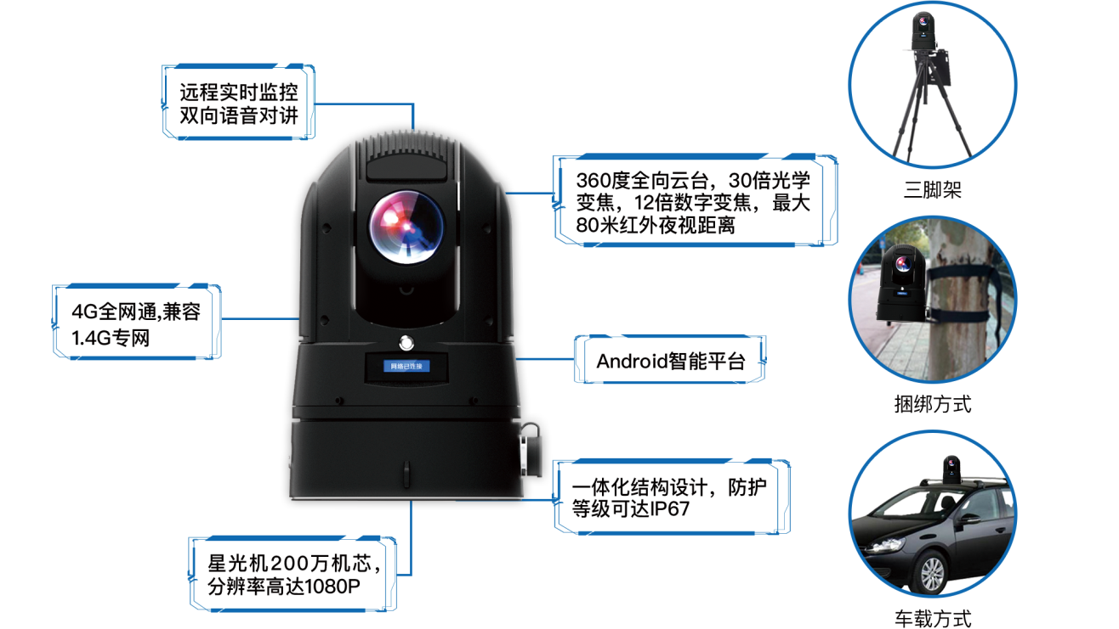
应急布控球介绍
临时施工，应急事件处理现场，用应急布控球实现过程全纪录，实时回传指挥中心。

Slide 22
03
预算

Slide 23
预算
费用预算总计
序号 | 项目名称 |  | 数量 | 单位 | 成本 |  | 备注
 |  |  |  |  | 单价（万） | 总价（万）
一 系统软件
1 | 可视化指挥子系统 |  | 1 | 套 |  | 0
2 | 移动指挥手机安卓端 |  | 1 | 套 |  | 0
小计 |  |  |  |  |  | 0
二 系统硬件产品
1 | 人脸闸机 |  | 1 | 台 | 0.7 | 0.7 | 用海康一线品牌的预警级别监控
2 | 车辆闸机 |  | 2 | 台 | 1 | 2
3 | 巡检人员4G执法终端 |  | 5 | 台 | 0.11 | 0.55 | 自供
4 | 采集站 |  | 1 | 台 | 0.7 | 0.7 | 自供
5 | 人脸抓拍摄像头 |  | 20 | 台 | 0.1 | 2
6 | 人形预警摄像头 |  | 8 | 台 | 0.15 | 1.2
 | 人脸识别NVR |  | 1 | 台 | 0.4 | 0.4
7 | 保安室监控室 | 监控屏幕 | 2 | 台 | 0.3 | 0.6
8 |  | 电脑主机 | 1 | 台 | 0.5 | 0.5
9 | 指挥中心 | 监控大屏（3*6拼接屏幕） | 18 | 台 | 0.4 | 7.2 | 外购
 |  | 指挥大屏电脑 | 1 | 台 | 1.5 | 1.5 | 外购
 |  | 综合管理服务器 | 1 | 台 | 3.5 | 3.5 | 外购
 |  | 音视频服务器 | 1 | 台 | 3.5 | 3.5 | 外购
 |  | 存储服务器（每台50T） | 1 | 台 | 3.5 | 3.5 | 外购
小计 |  |  |  |  |  | 27.85 | 外购
三 其他费用
1 | 施工 | 人工 | 1 | 项 | 2.1 | 2.1
 |  | 电线，供网 | 1 | 项 | 1 | 1
2
小计 |  |  |  |  |  | 3.1
总计 |  |  |  |  |  | 30.95

Slide 24
04
进度及风险预估

Slide 25
进度及风险评估
预计工人布线施工进度1周左右；
各个物料交期一个月左右；
正常交付2个月以内。
集成施工外包的费用可能不足。
平台定制修改需要一定的时间和投入。
更多的传感器和园区运营数据需要探讨和整合。

Slide 26
感谢聆听 批评指导

